Slide 1

Percursos da Energia

Slide 2
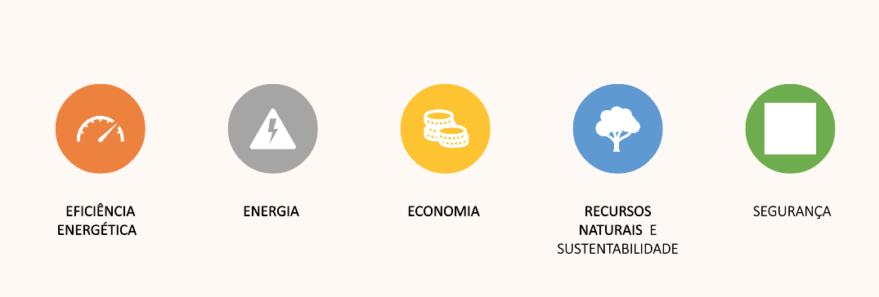
Conceitos-chave
Essa capa, também chamada de vinheta, marca divisões de conteúdo dentro da apresentação.

Slide 3
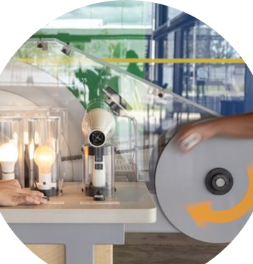
Percursos da Energia Aparatos
Bate e Queima
Volante Gerador
Bobina de Tesla
Bons e Maus condutores
Gerador de Van der Graaff
Detectando Calor
Moinhos de Vento
Banco Musical
Faça Funcionar (Bancada de Circuitos)
Força na Polia

Slide 4
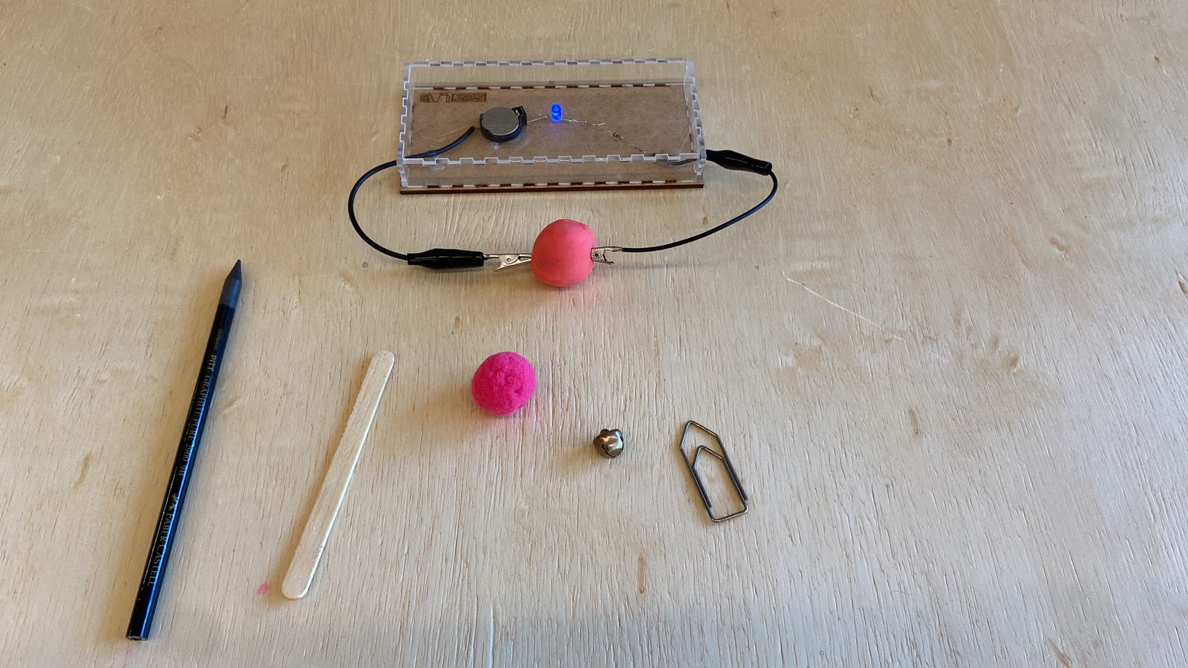
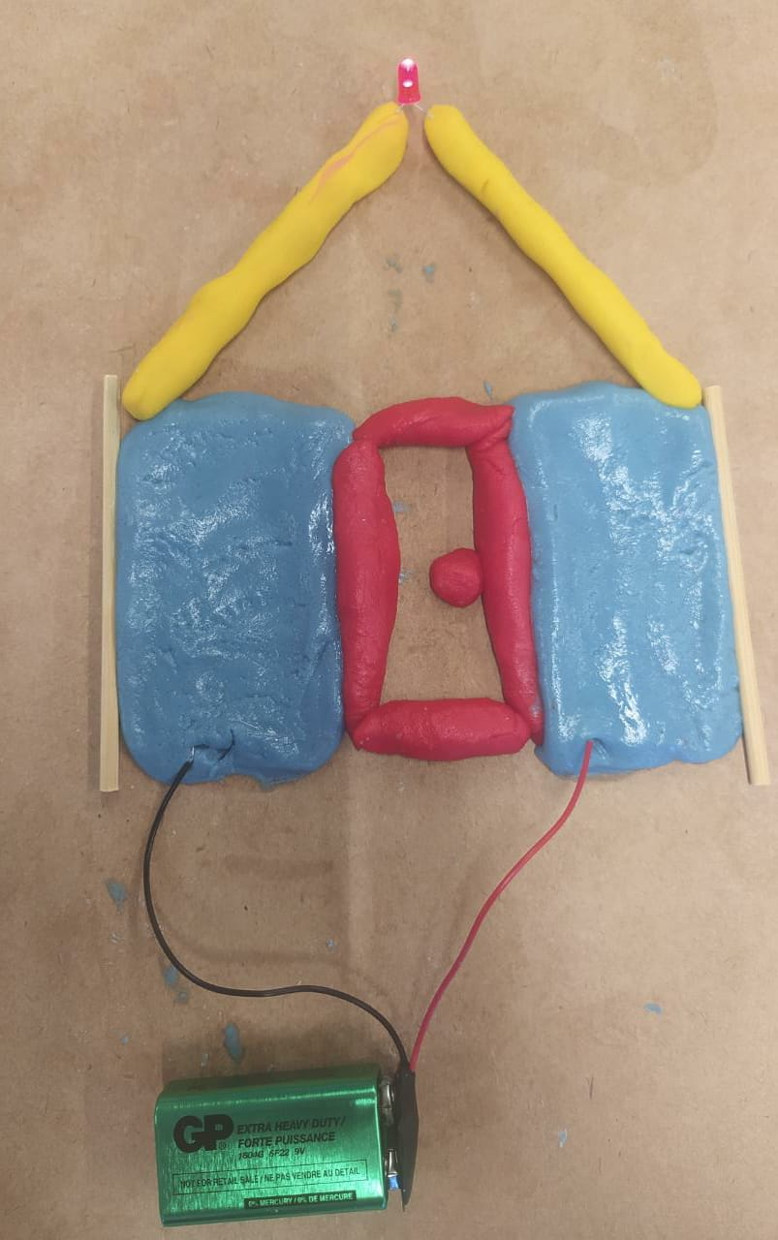
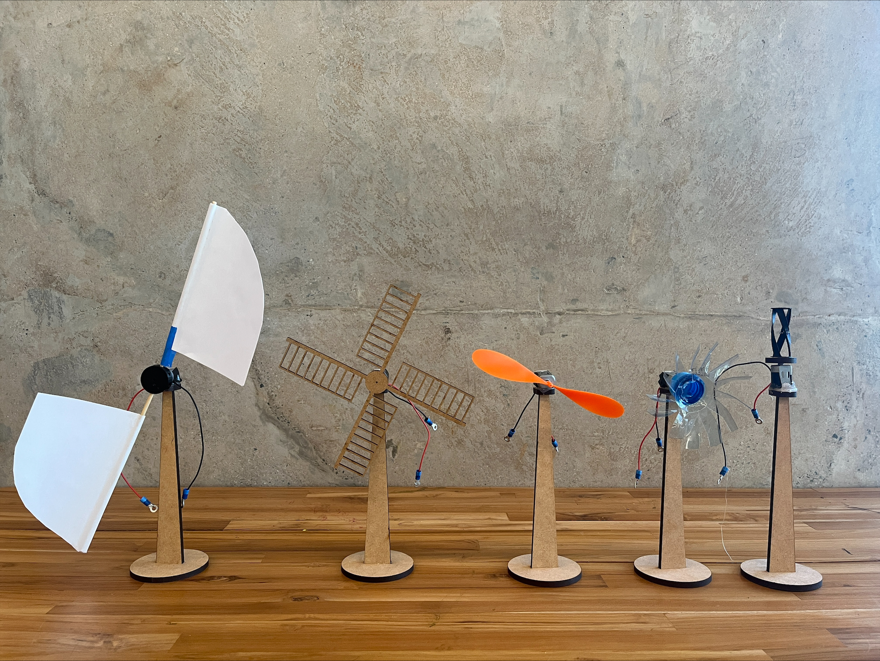
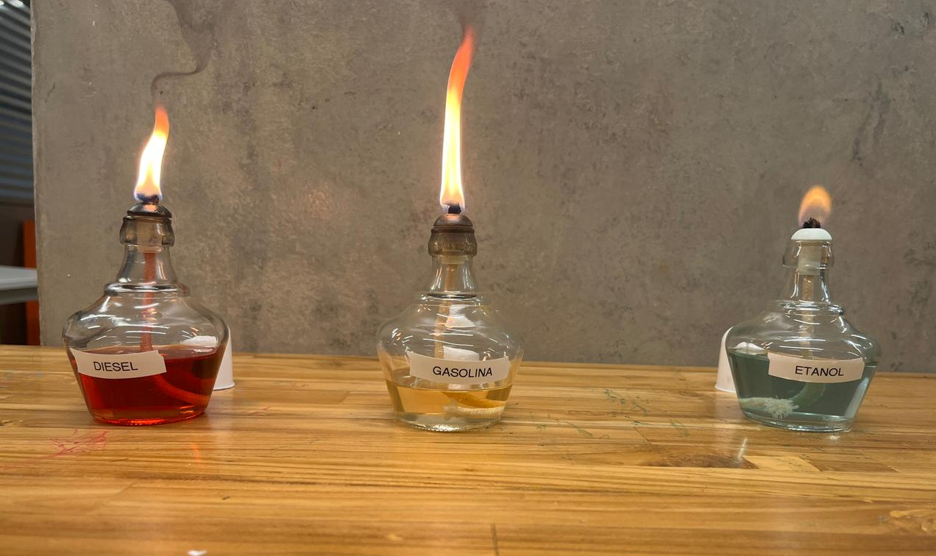
Percursos da Energia
Bons e Maus condutores
Educação Infantil
Construindo circuitos com massinha
EF - Anos iniciais
Tema norteador:
Eficiência energética
Aerogeradores
EF - Anos finais
Fontes Renováveis
Ensino Médio

Slide 5
Eficiência energética: bons e maus condutores
Aparatos: Volante gerador; Bons e maus condutores de energia; Gerador Van der Graaff; Banco musical.
Objetivos de aprendizagem
Compreender o conceito de energia e suas transformações no cotidiano;
Entender o conceito de circuito elétrico, reconhecendo as situações nas quais há desperdício de energia no nosso dia a dia.
Oficina: Massinha condutiva

Slide 6
Eficiência energética: construindo circuitos com massinha
Aparatos: Volante gerador; Bons e maus condutores de energia; Bobina de tesla; Gerador Van der Graaff; Banco musical.
Objetivos de aprendizagem
Reconhecer as situações nas quais há desperdício de energia e propor estratégias de economia de energia, contextualizadas ao consumo cotidiano;
Identificar características acerca da condutividade de diferentes materiais, e sua relação com a eficiência energética.
Oficina: Construindo circuitos com massinha

Slide 7
Eficiência energética: Aerogeradores
Aparatos: Volante gerador; Bate-queima; Bacteriópolis; Moinhos de vento; Bons e maus condutores de energia; Bobina de tesla; Banco musical; Faça funcionar.
Objetivos de aprendizagem
Compreender o processo de produção de energia elétrica através da transformação de energia.
Refletir sobre o impacto da produção e consumo de energia elétrica no cotidiano residencial e industrial.
Oficina: Aerogeradores

Slide 8
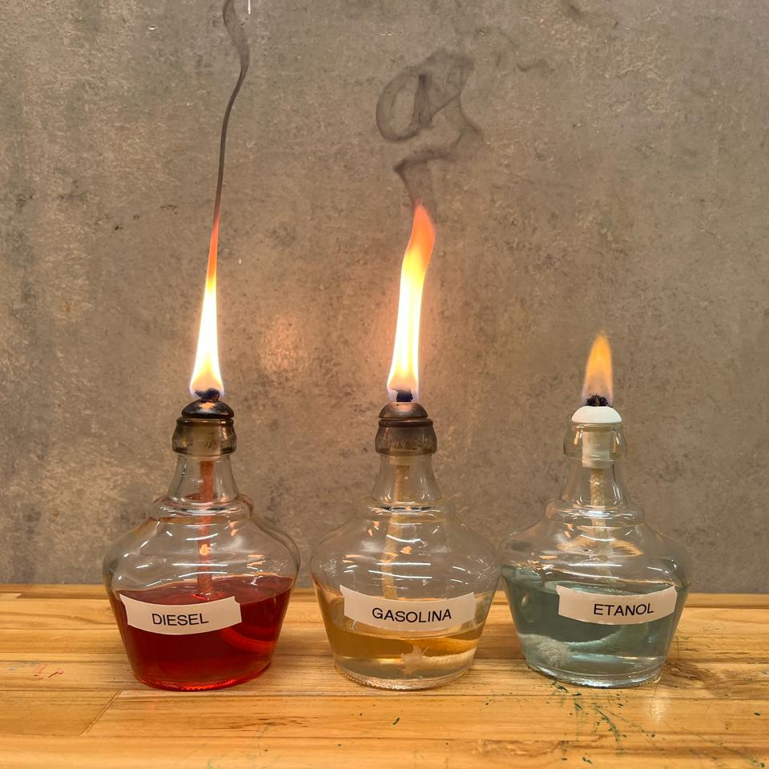
Eficiência energética: fontes renováveis
Aparatos: Volante gerador; Bate-queima; Bacteriópolis; Bons e maus condutores de energia; Piano voltaico.
Objetivos de aprendizagem
Compreender como a energia elétrica é produzida e quais os impactos do uso da energia elétrica no cotidiano residencial e industrial;
Identificar as diferentes fontes de energia e a transformação dos diferentes tipos de energia.
Oficina: Combustíveis e energia

